Slide 1

자료구조 2019 기말고사 문제풀이
정보법과학 김정현
빅데이터 정진환
빅데이터 김대연

Slide 2
17. 원형 큐에서 삽입 연산을 수행하는 코드를 적어라.
void enqueue(int item) { // rear, front를 사용하라. }
Enqueue(q,item)
//원형 큐(q)에 item을 삽입
rear=(rear+1) mod n //원형 큐(q) 인덱스
if(front=rear) then queueFull(); // 큐(q)가 만원인 상태일떄
q[rear]=item

Slide 3
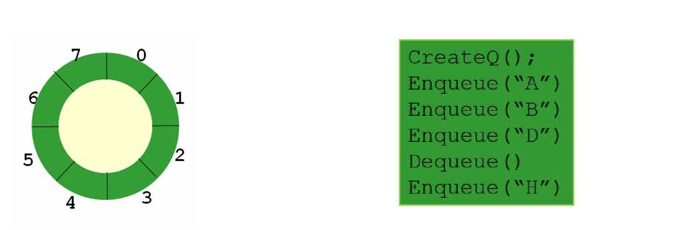
18. 다음과 같은 원형큐가 있다. 오른쪽의 동작들을 수행한 결과 그림을 그려라.

Slide 4
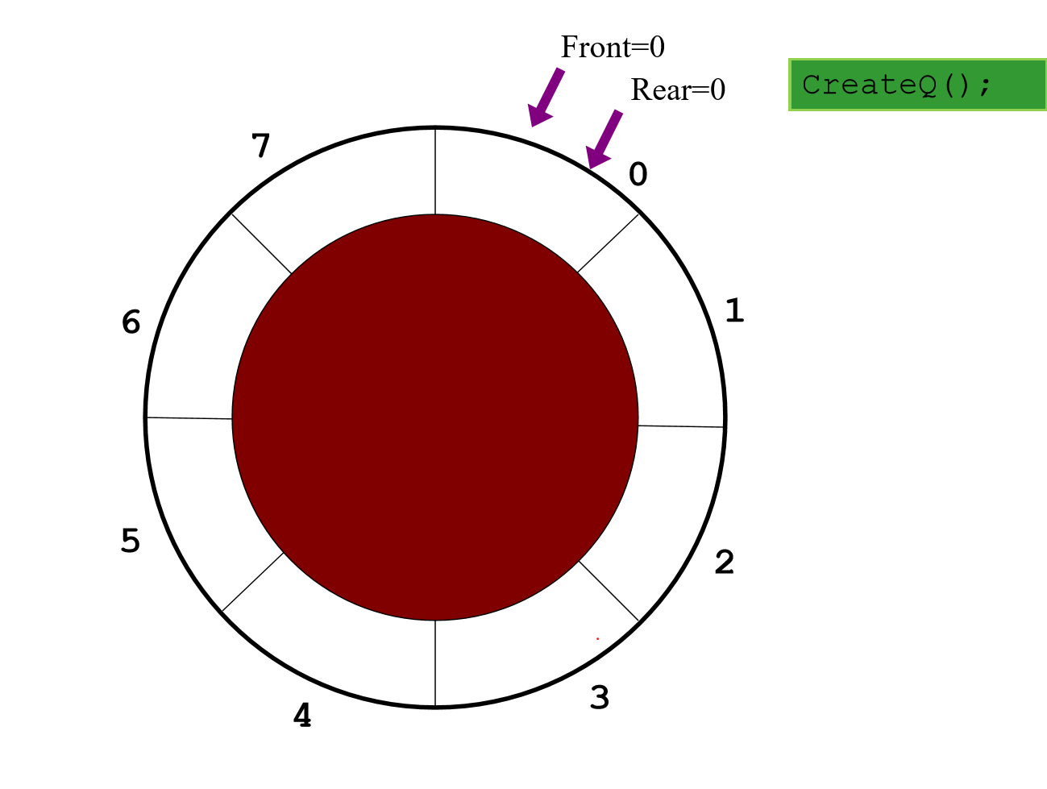
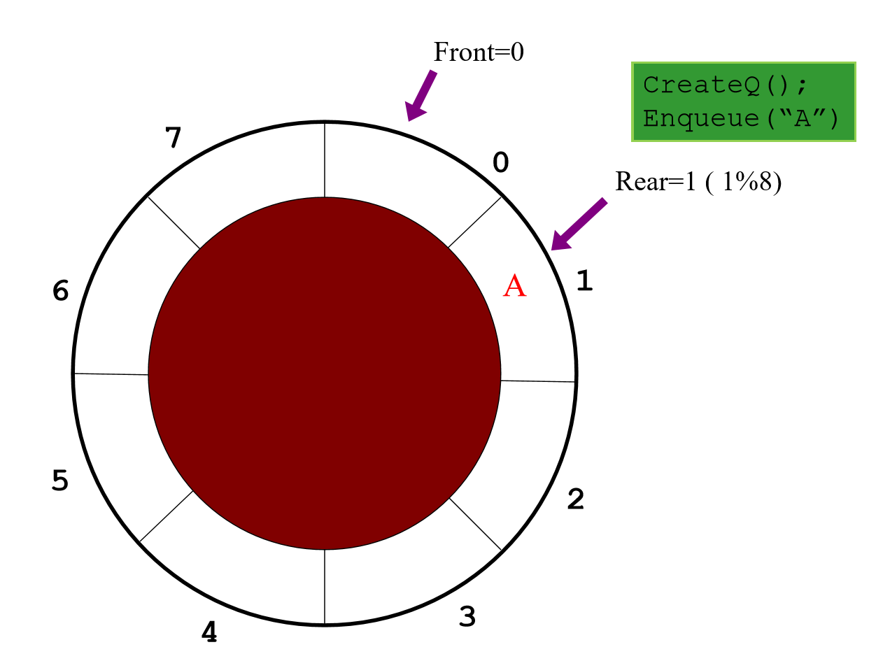
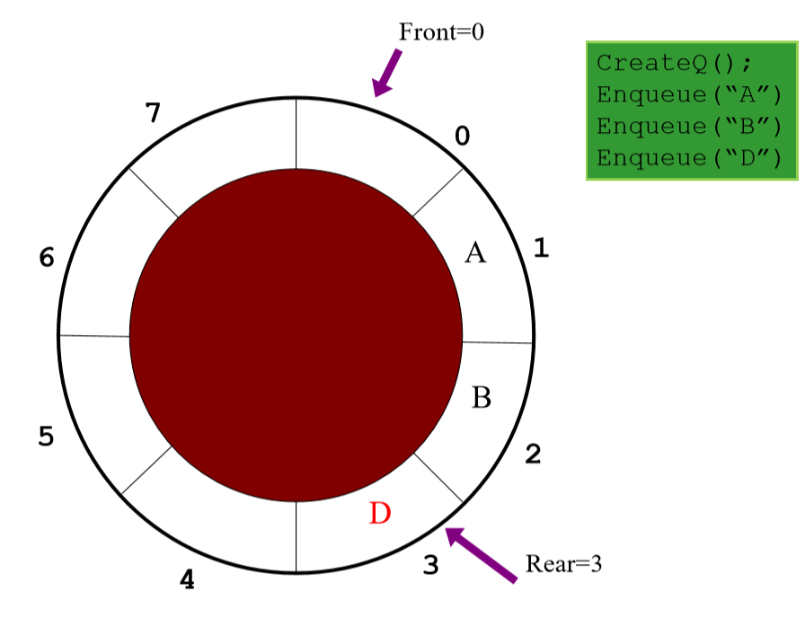
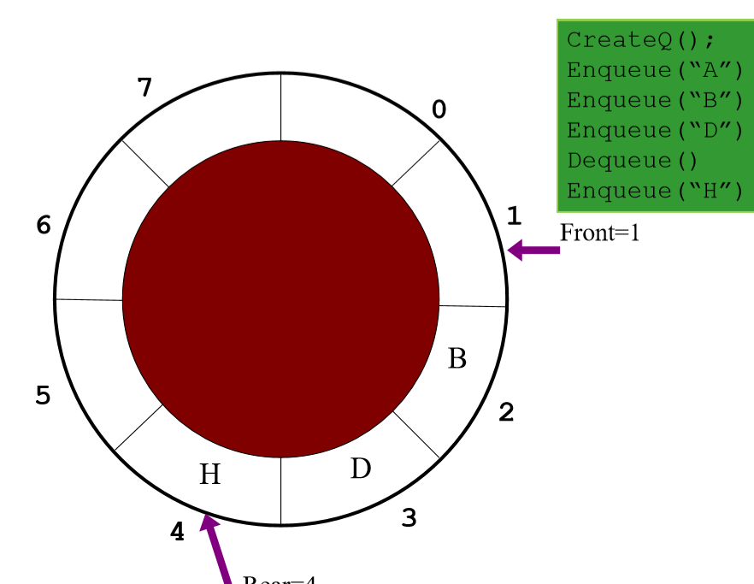
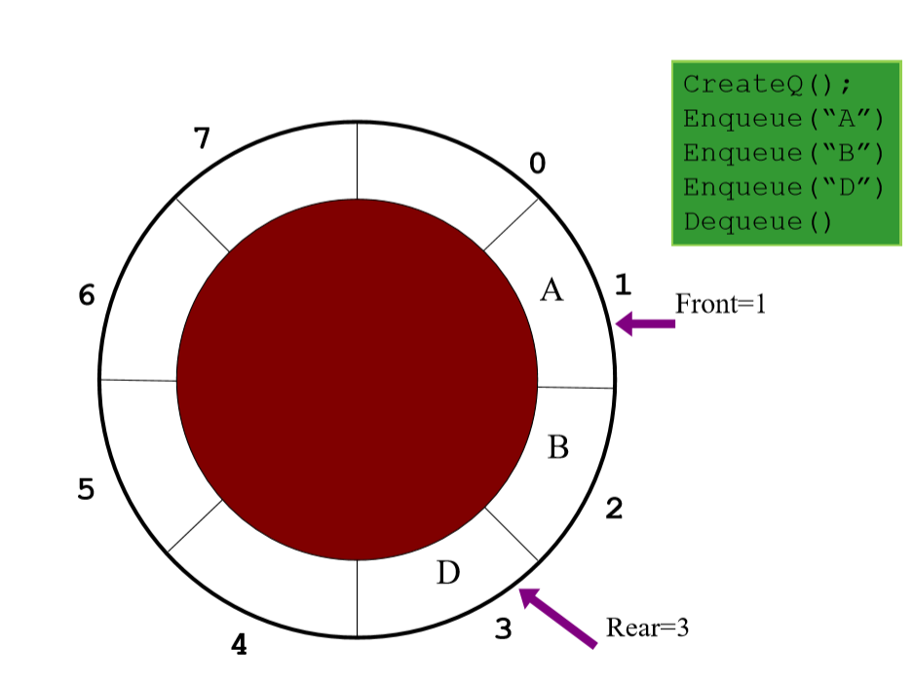

Slide 5
19. 스택 2개를 이용하여 데크를 구현하는 방법을 설명하라.
class Queue<E> {
Stack<E> in = new Stack<E>();
Stack<E> out = new Stack<E>();
void enqueue(E x){ in.push(x); }
E dequeue(){
if(out.isEmpty()) {
while(!in.isEmpty()) {
out.push(in.pop());
}
}
return out.pop();
}
}

Slide 6
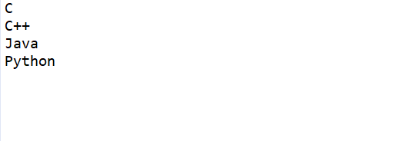
20.우선순위큐를 이용하여 스택을 흉내내보라
import java.util.PriorityQueue;
public class MyPQ {
public static void main (String[]args) {
PriorityQueue<String> pQueue =new PriorityQueue<String>();
pQueue.add("Python");
pQueue.add("Java");
pQueue.add("C++");
pQueue.add("C");
}
}
가장 나중에 삽입되는 원소가 가장 높은 우선순위를 가지도록 한다

Slide 7
감사합니다

